Slide 1

NOVA:
Tu teléfono básico
Arduino
Pitch Deck para la aprobación de Trabajo Final Integrador 2
Noviembre 2021
Cercasi Javier Agustín
4to año – Ingeniería en Computación
Tutor: Ing. Gabriel Pulido

Slide 2
RESUMEN EJECUTIVO:
Proveeremos de un dispositivo móvil, que consta de una arquitectura sofisticada pero de fácil manejo para el usuario, diseñado especialmente para la tercera edad.
Inicialmente será capaz de realizar y recibir llamadas.
Utilizará la tecnología sim card, que almacenará de manera segura tu número de teléfono. Esta tarjeta permitirá al usuario registrar hasta 250 contactos.

Slide 3

EL PROBLEMA:
En la actualidad, muchos habitantes de escasos recursos y personas de la tercera edad encuentran dificultades a la hora de encontrar y utilizar un dispositivo móvil que sea cómodo y sencillo de usar.
Una buena forma de disminuir esta brecha digital es facilitando su uso, y haciéndolo agradable para estos usuarios.
Acercar la tecnología a la tercera edad es importante e imprescindible para que puedan estar siempre conectados e integrados en la sociedad por medio de ella. Esta integración resulta además de suma importancia para las familias de estos usuarios por la tranquilidad que brinda el saber que siempre estarán conectados.
Existen 2 tipos de dispositivos móviles: Smartphone o celular básico. El primero refiere a teléfonos móviles avanzados capaz de cumplir con diversas funciones. El segundo se trata de dispositivos con botones grandes, sencillos de usar, y con las funciones principales de realizar y recibir llamadas. Este 2do tipo afrontaremos en el proyecto.

Slide 4
EL VALOR:
Proveeremos de un dispositivo móvil basado en arduino sencillo de utilizar
Poseerá teclas notables, para un manejo cómodo y adaptable al usuario
Incluirá una pantalla para visualizar contactos telefónicos pre-guardados (hasta 250 contactos) para un manejo intuitivo.
Se brindará acceso a una plataforma web de seguimiento diario, enlazada con el dispositivo.
Sin necesidad de contar con internet en el hogar.
La tarjeta sim card que se necesita se adquiere en cualquier local adherido.
No se necesitará invertir en dispositivos adicionales.
El módulo de comunicaciones poseerá una antena externa, incluso para aquellas zonas donde la señal sea débil.

Slide 5
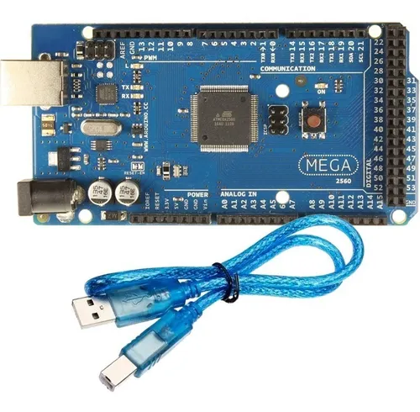
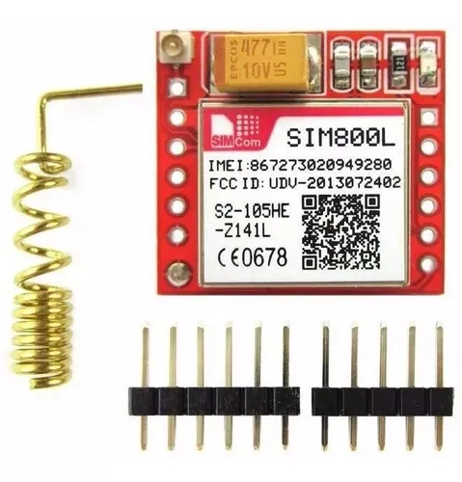
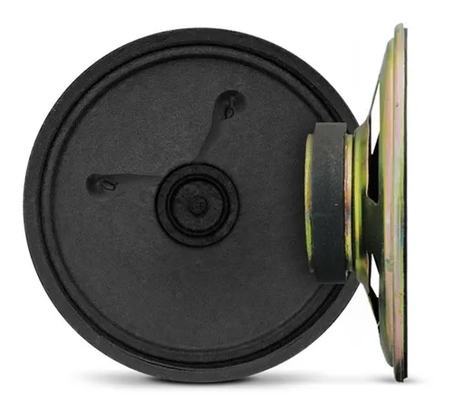
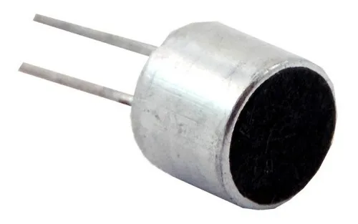
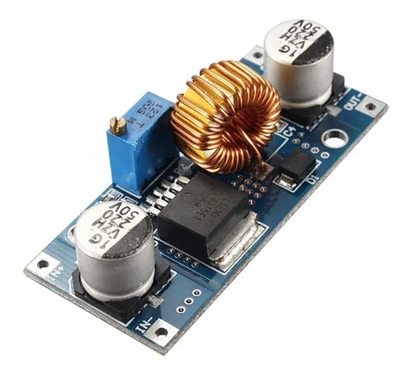
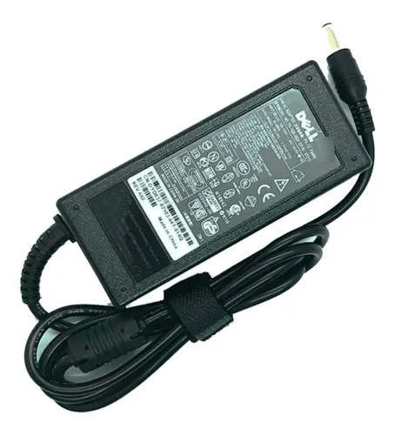
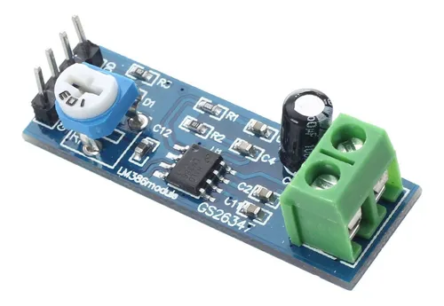
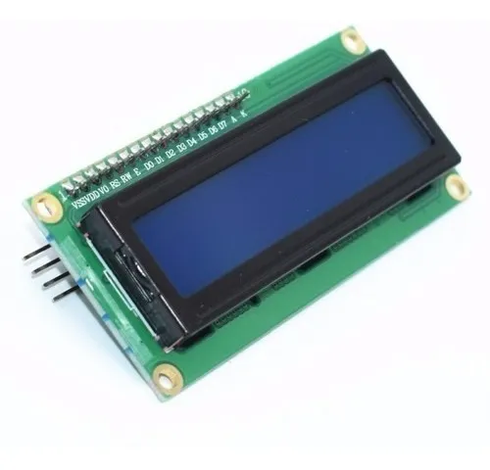
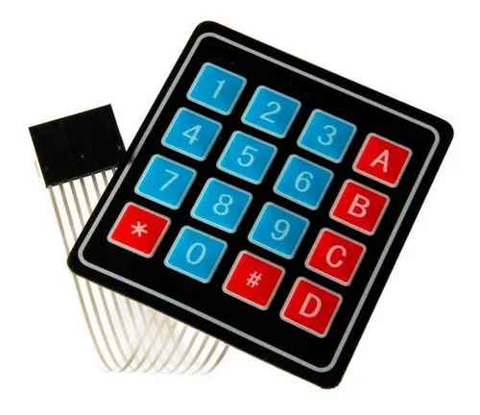
ARQUITECTURA:
Plataforma:
Arduino IDE (Entorno de Desarrollo Integrado)
Lenguaje:
C++
Protocolos Físicos:
Serial (pc – Arduino)
Serial Uart (Arduino - Módulo de comunicaciones)
Gsm (Módulo de Comunicaciones)
Protocolo de Comunicación:
Http (Control)
Componentes:
Arduino Mega 2560
Sim 800l
Parlante 0.5w/ 8 Ohms
Micrófono Electret
Fuente step down dc-dc XL4015
Fuente switch 220V / 12V
Amplificador de Audio lm386 5-12v
Teclado Membrana matricial 4x4
Display lcd 2x16
Buzzer zumbador

Slide 6
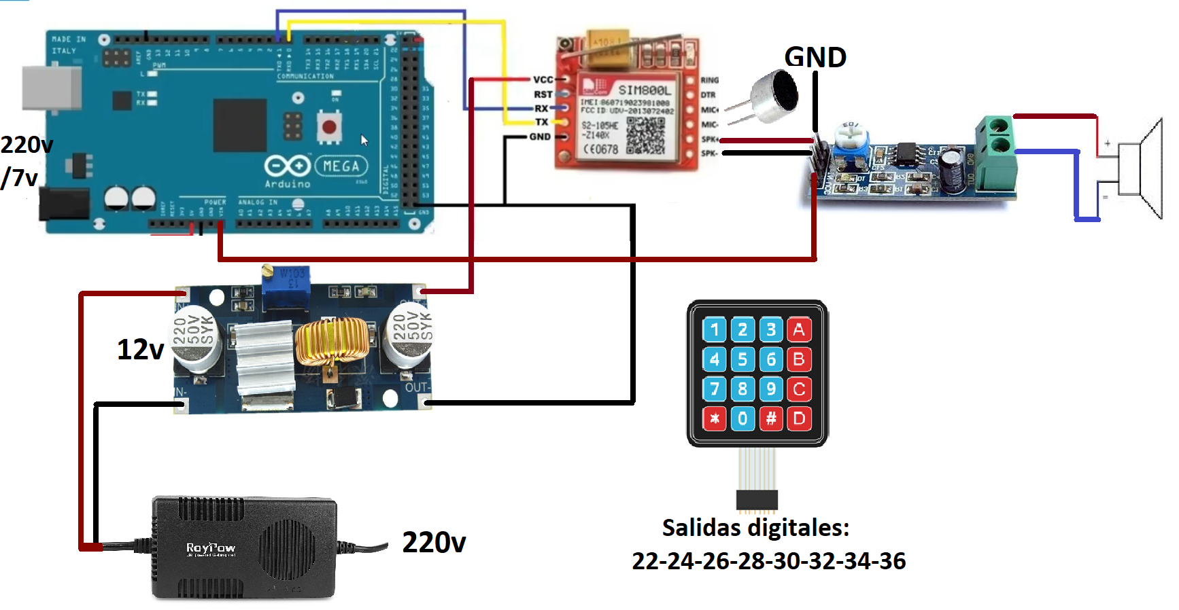
ARQUITECTURA:
Diagrama Electronico:

Slide 7
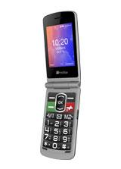
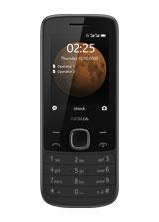
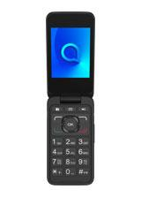
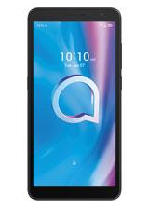
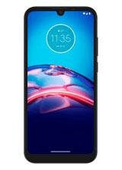
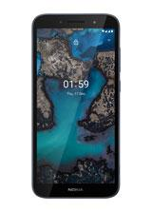
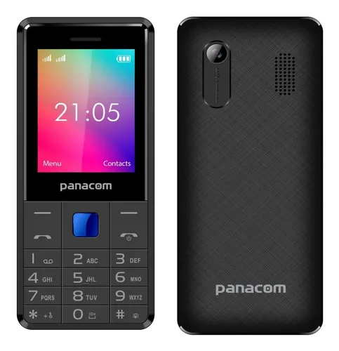
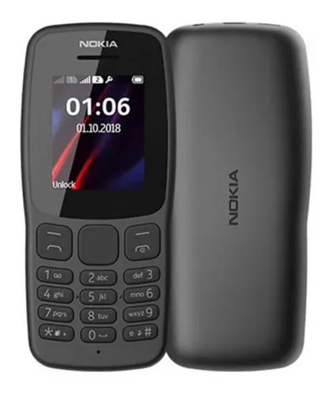
COMPETIDORES:
Teléfonos recomendados para la tercera edad:
Bmobile C40
Nokia 225
Alcatel Tiger V Senior
Motorola Moto E6S
Alcatel 1B Prime
Nokia C1 Plus
Nokia 106
Panacom MP-1112

Slide 8
COSTO:
1. Fases:
Toma de requerimientos: 1 Semana
Diseño de proyecto: 2 semanas
Compra de materiales: 1 Semana
Desarrollo de Back End e Implementación: 3 Meses
Integración y Testeo: 1 Mes
Documentación: 1 Mes
2. Recursos:
Arduino Mega 2560 $1690
Sim 800l $900
Parlante 3w/ 8 Ohms $150
Micrófono Electret $90
Fuente step down dc-dc XL4015 $550
Fuente switch 220V / 12V $900
Amplificador de Audio lm386 5-12v $240
Teclado Membrana matricial 4x4 $150
Display lcd 2x16 $590
Total: $5170.

